Slide 1

МИНОБРНАУКИ РОССИИ
Федеральное государственное бюджетное образовательное учреждение
высшего образования
«МИРЭА – Российский технологический университет»
РТУ МИРЭА
КУРСОВАЯ РАБОТА
по дисциплине
Прогнозно-аналитические системы
Тема курсовой работы:
«Разработка сценария анализа и обработки данных на примере задачи оттока клиентов банка с применением логистической модели»
Выполнил студент группы ИМБО-02-22 | Ким Кирилл Сергеевич
Руководитель курсовой работы | Юрченков Иван Александрович
Notes:
Титульный лист

Slide 2

Введение
Цель: разработать сценарии анализа и обработать данные для прогнозирования оттока клиентов банка с использованием логистической регрессии..
Задачи:
Исследовать данные о клиентах банка и выявить факторы, влияющие на отток
Провести предобработку данных и создать новые признаки
Построить и оценить модель логистической регрессии
Проанализировать важность признаков и сделать выводы
Разработать систему скоринга для сегментации клиентов по риску оттока
Предложить практические рекомендации для банка

Slide 3
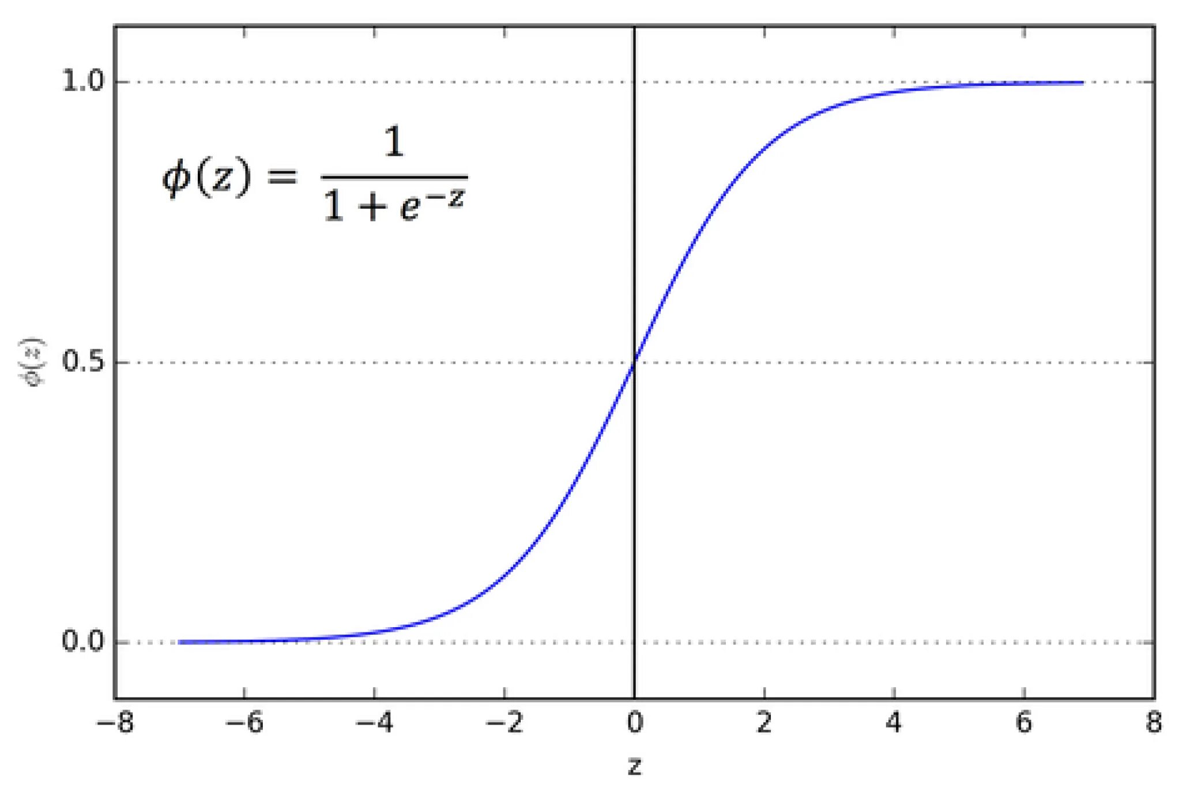

Логистическая регрессия
$$f\left(z\right)= \frac{1}{1+e^{−z}},$$
где $z =θ^{T}x,$
$θ$ — вектор-столбец параметров (весов) логистической регрессии,
$x$ — вектор-столбец независимых переменных.
Логистическая функция преобразует линейную комбинацию в вероятность принадлежности к целевому классу, принимающую значения в диапазоне от 0 до 1.

Slide 4
Функция потерь (Log loss)
Log loss:
Формула для правдоподобия:
$$\prod{{p_{i}^{y_{i}}\left(1−p_{i}\right)}^{1−y_{i}}}→max$$
где $p_{i }$— вероятность принадлежности к целевому классу i-ого объекта,
$y_{i }$— целевое значение i-ого объекта.
$$−\frac{1}{n}\sum{\left(y_{i }∗\right.}\log\left.{\left(p\right.}_{i }\right)+\left(1−y_{i}\right)∗\log\left({1−p}_{i }\right))→min$$
где $p_{i }$— вероятность принадлежности к целевому классу i-ого объекта,
$y_{i }$— целевое значение i-ого объекта,
n — количество объектов.
Notes:
Для обучения модели возникает необходимость определения коэффициентов $θ$, для этого используется функция потерь (loss function).
Наиболее подходящая нам функция потерь — функция потерь логистической регрессии (Logistic loss function, Log Loss), работающая на методе максимального правдоподобия, согласно которому выбираются параметры 𝜃, максимизирующие значение функции правдоподобия на обучающей выборке.
Логарифмическая потеря указывает, насколько близка вероятность предсказания к соответствующему истинному значению (классу). Чем больше прогнозируемая вероятность отклоняется от фактического значения, тем выше значение логарифма потерь. Таким образом, чем больше правдоподобие, тем вероятнее что классы объектов выбраны верно.
Так как мы привыкли минимизировать значения для оптимизации модели, а не максимизировать, то с помощью свойств логарифмов перепишем формулу как:
Теперь функция будет иметь наименьшее значение, когда не будет ошибаться вовсе, а наибольшее, когда будет ошибаться всегда. Модель с совершенными навыками имеет логарифм потерь, равным нулю.

Slide 5
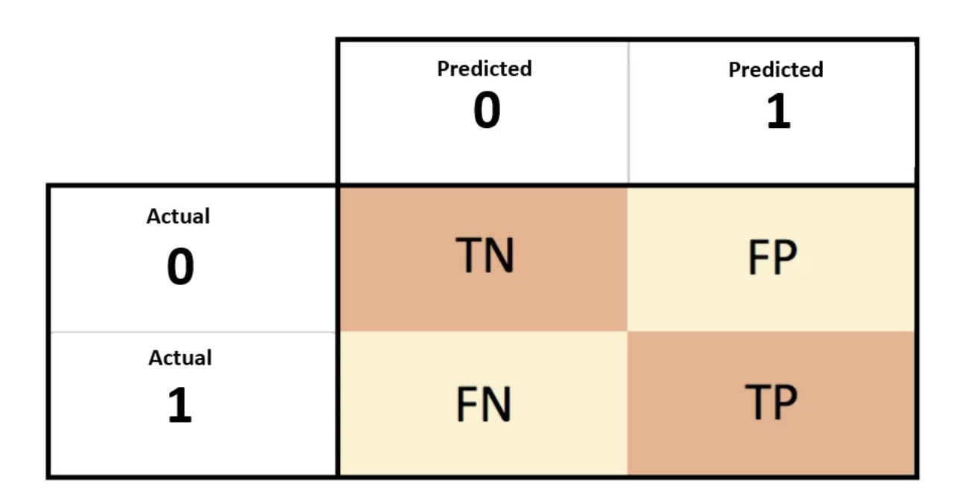
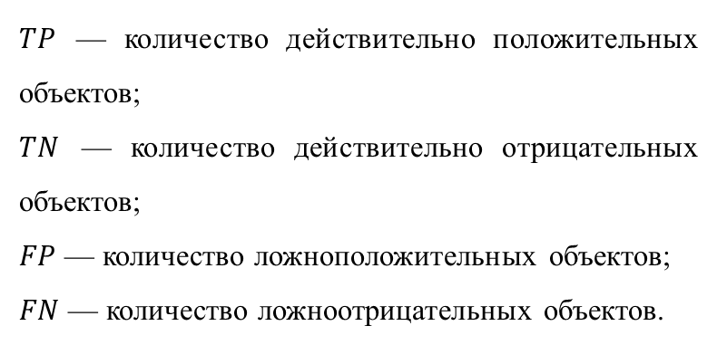
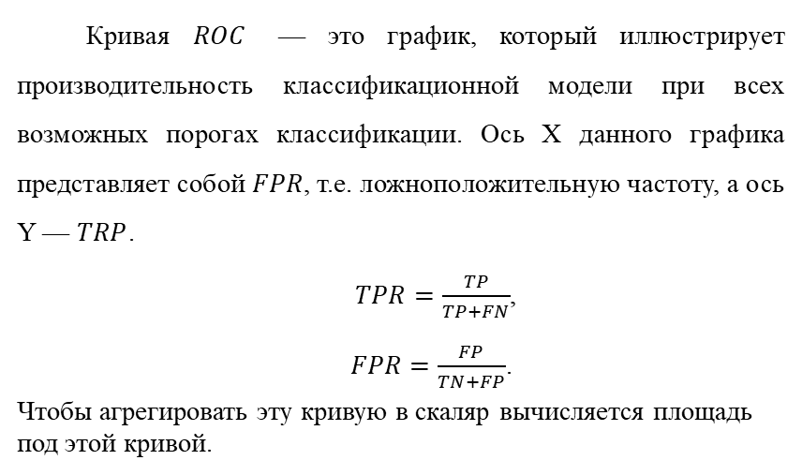
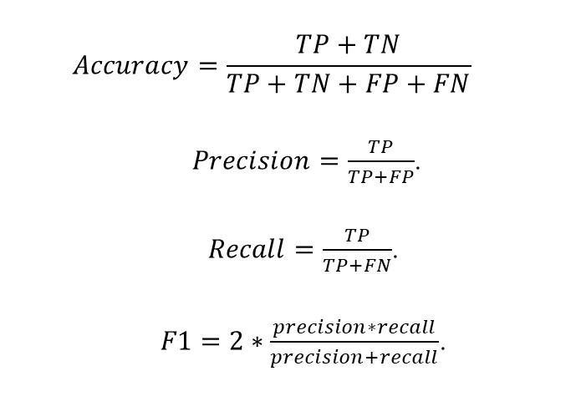
Метрики качества
$$Accuracy=\frac{TP+TN}{TP+TN+FP+FN}$$
$Precision=\frac{TP}{TP+FP}$.
$Recall=\frac{TP}{TP+FN}$.
$F1=2∗\frac{precision∗recall}{precision+recall}$.
Кривая $ROC$ — это график, который иллюстрирует производительность классификационной модели при всех возможных порогах классификации. Ось X данного графика представляет собой $FPR$, т.е. ложноположительную частоту, а ось Y — $TRP$.
$TPR=\frac{TP}{TP+FN}$,
$FPR=\frac{FP}{TN+FP}$.
Чтобы агрегировать эту кривую в скаляр вычисляется площадь под этой кривой.
$TP$ — количество действительно положительных объектов;
$TN$ — количество действительно отрицательных объектов;
$FP$ — количество ложноположительных объектов;
$FN$ — количество ложноотрицательных объектов.
Notes:
Для оптимизации модели используется градиентный спуск, — численный метод нахождения локального минимума или максимума функции с помощью движения вдоль градиента, один из основных численных методов современной оптимизации.
Также на практике возникает явление переобучения, когда модель хорошо справляется с данными из обучающей выборки, но плохо работает на новых данных. Это происходит из-за того, что модель запоминает ненужные детали обучающих данных, вместо того чтобы обобщать общие закономерности. Переобучение в большинстве случаев проявляется в том, что в получающихся полиномах слишком большие коэффициенты.
Для улучшения обобщающей способности получающейся модели, то есть уменьшения эффекта переобучения, часто рассматривается логистическая регрессия с регуляризацией.
Регуляризация — метод управления сложностью модели путем добавления дополнительных ограничений к условию задачи. Это помогает избежать переобучения и решить некорректно поставленные задачи.

Slide 6
Описание признаков
Тип данных | Поле | Описание поля
целочисленный | RowNumber, CustomerId, Surname | Идентификация
целочисленный | CreditScore | Кредитный рейтинг
строковый | Geography | Страна клиента
строковый | Gender | Пол
целочисленный | Age | Возраст
целочисленный | Tenure | Сколько лет клиент с банком сотрудничает
вещественный | Balance | Баланс
целочисленный | IsActiveMember | Активность (0/1)
целочисленный | Exited | Целевая переменная (0 — остался, 1 — ушёл).
Notes:
На данном слайде представлена таблица входных полей и их описание. Левая колонка – тип данных, центральная – имя поля, правая – описание поля (признака).

Slide 7
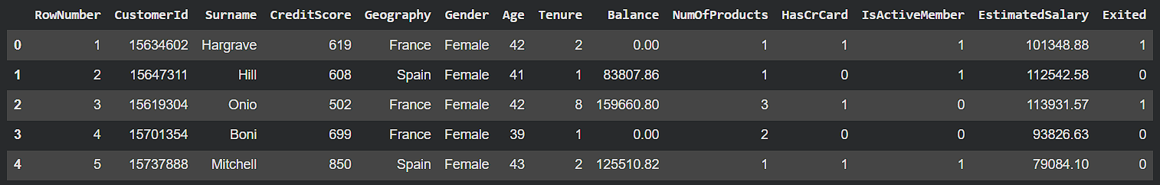
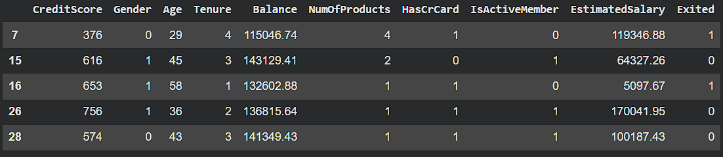
Данные
Данные
Предобработанные данные

Slide 8
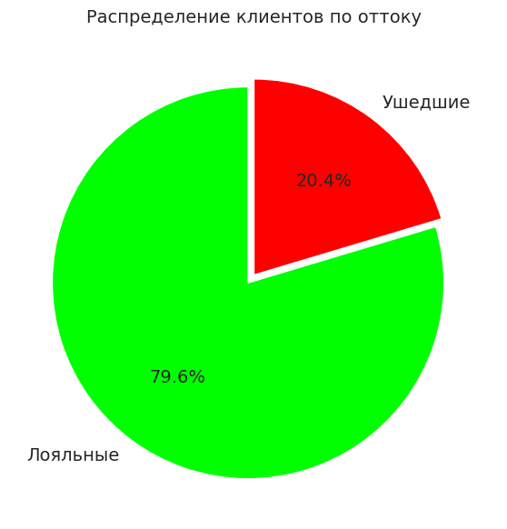
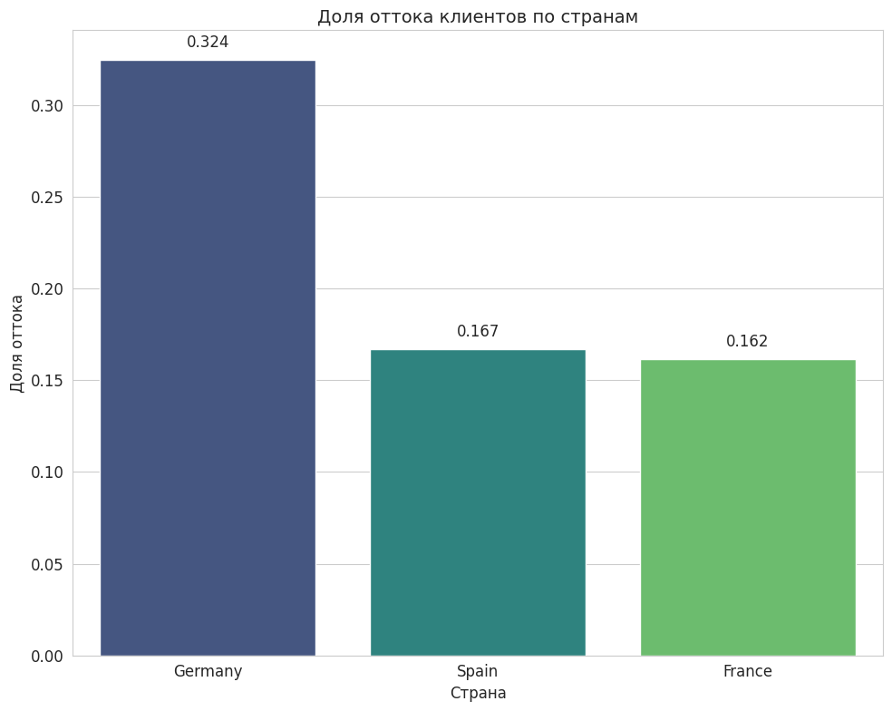
Распределение признаков

Slide 9
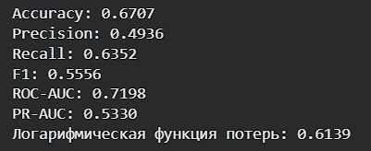
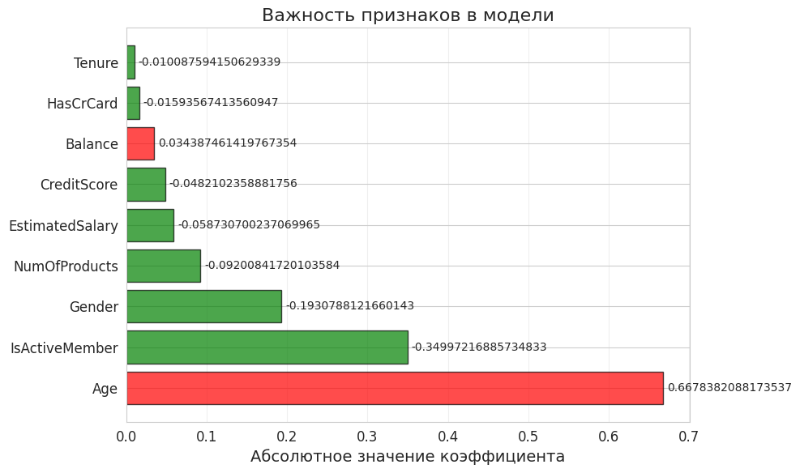
Модель классификации
Notes:
Для начала разделим наш набор данных на обучающий и тестовый для независимой оценки. На обучающий отведем 70% данных, на тестовый - 30%.

Slide 10
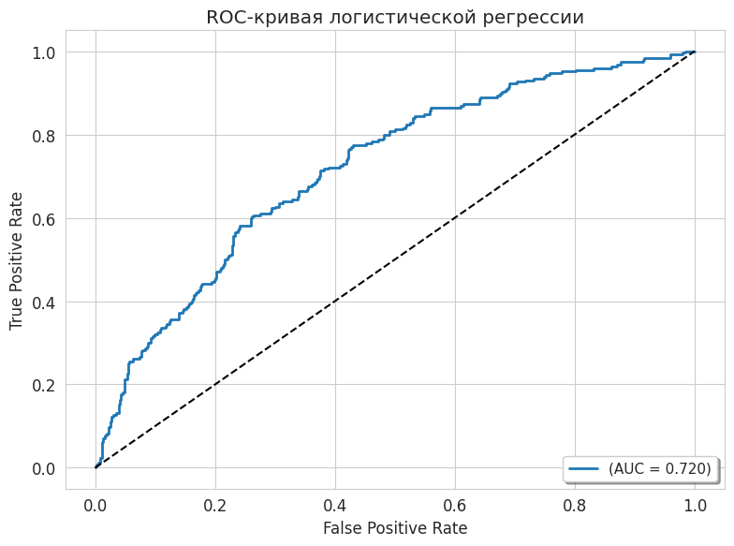
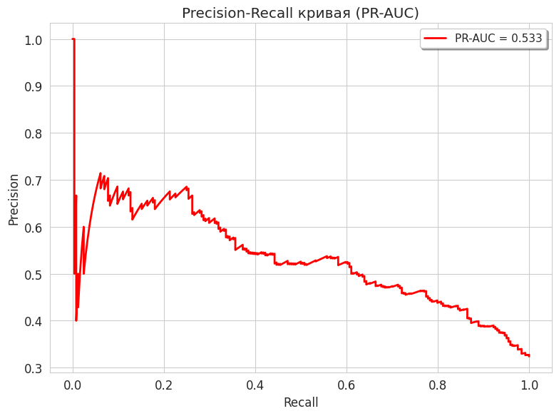
Визуализация

Slide 11
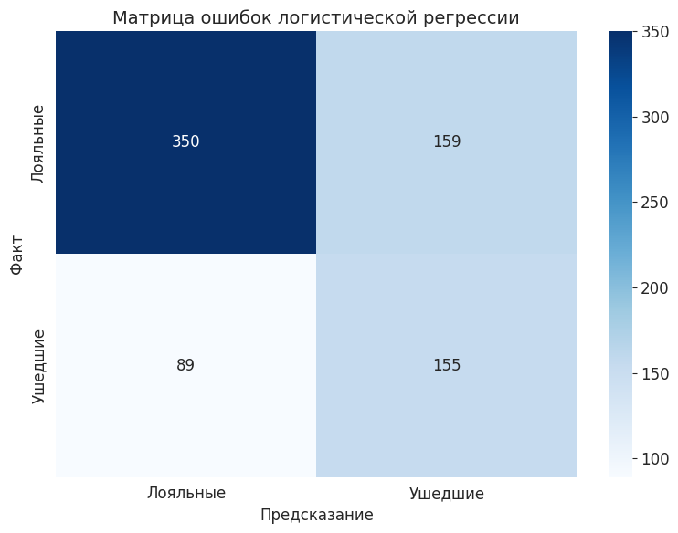
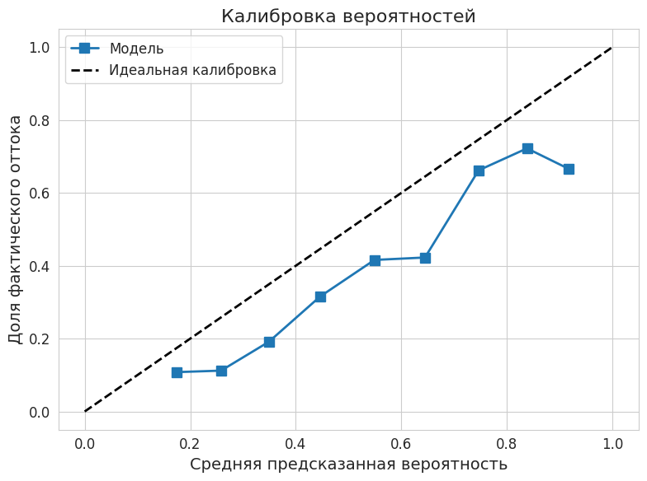
Визуализация

Slide 12
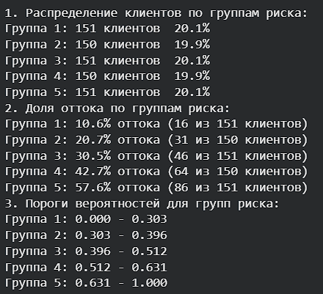
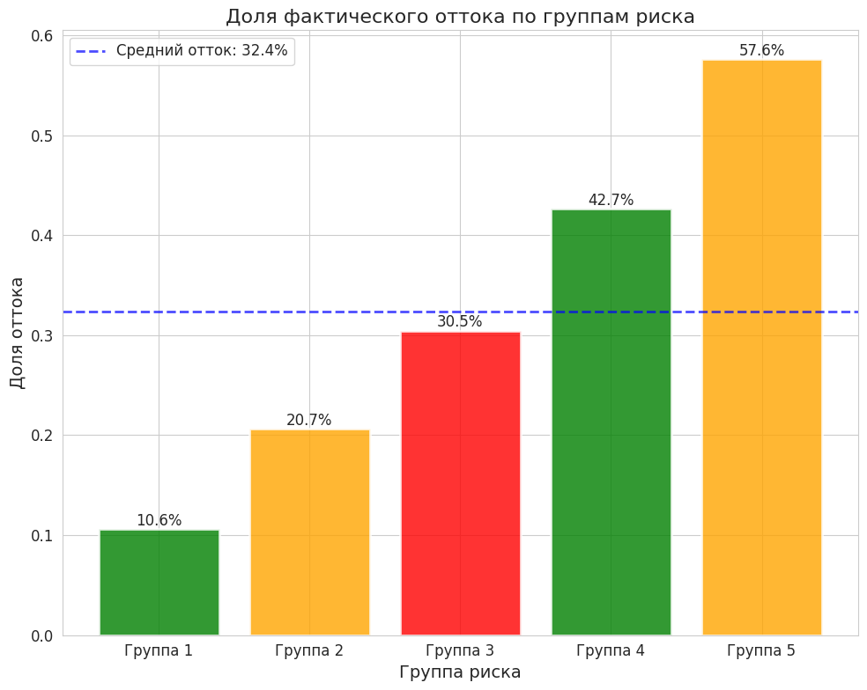
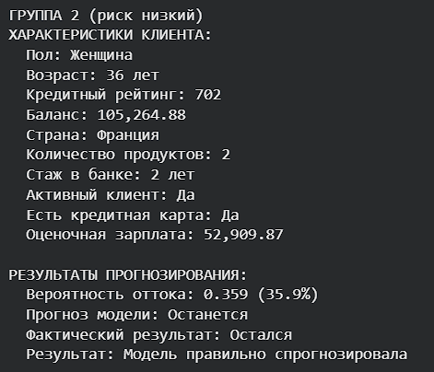
Система скоринга

Slide 13
Заключение
Цель данной курсовой работы — разработать и протестировать сценарий анализа и обработки данных для прогнозирования оттока клиентов банка с использованием логистической регрессии — достигнута.
Основные результаты показывают:
Анализ данных показал, что наибольший отток наблюдается в Германии, а также среди клиентов старшего возраста с высоким балансом.
Построена и оценена модель логистической регрессии с L2-регуляризацией, показала хорошие результаты (F1 = 0.56, ROC-AUC = 0.72, PR-AUC: 0.53).
Разработана система скоринга, позволяющая сегментировать клиентов по уровню риска.
Важные признаки: возраст, баланс, активность клиента, число продуктов.
Практическая значимость: модель позволяет идентифицировать клиентов с высоким риском оттока и принимать превентивные меры.
Notes:
В ходе выполнения курсовой работы достигнута поставленная цель — разработан и протестирован сценарий анализа и обработки данных для прогнозирования оттока клиентов банка с использованием логистической регрессии.
Основные результаты показывают:
Анализ данных показал, что наибольший отток наблюдается в Германии, а также среди клиентов старшего возраста с высоким балансом.
Построена и оценена модель логистической регрессии с L2-регуляризацией, показала хорошие результаты (F1 = 0.56, ROC-AUC = 0.72, PR-AUC: 0.53).
Разработана система скоринга, позволяющая сегментировать клиентов по уровню риска.
Важные признаки: возраст, баланс, активность клиента, число продуктов.
Практическая значимость: модель позволяет идентифицировать клиентов с высоким риском оттока и принимать превентивные меры.
Рекомендации для банка:
Сфокусироваться на клиентах из групп высокого риска (Группы 4–5).
Разработать персонализированные предложения для удержания клиентов.
Мониторить динамику оттока по странам и демографическим группам.

